Slide 1

INFORME DE EJECUCIÓN PRESUPUESTAL
Mayo 2026

Slide 2
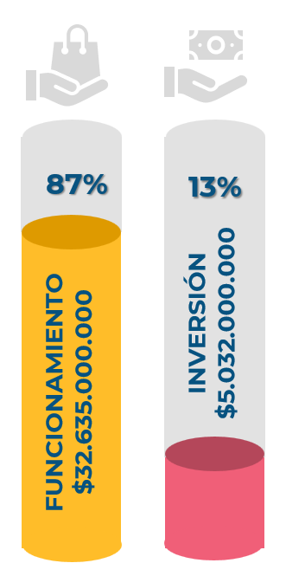
DATOS GENERALES
ASIGNACIÓN PRESUPUESTO AÑO 2026
Mediante Resolución Nº. 2026100000007CS, datada en el Despacho del Superintendente, el 2 de enero de 2026; por la cual se realiza la desagregación del Presupuesto de Gastos de Funcionamiento y Gastos de Inversión de la Superintendencia de Vigilancia y Seguridad Privada -SUPERVIGILANCIA- para la vigencia fiscal 2026, asignado por el Gobierno Nacional a través del Decreto 1477 del 30 de diciembre de 2025 (…)

Slide 3
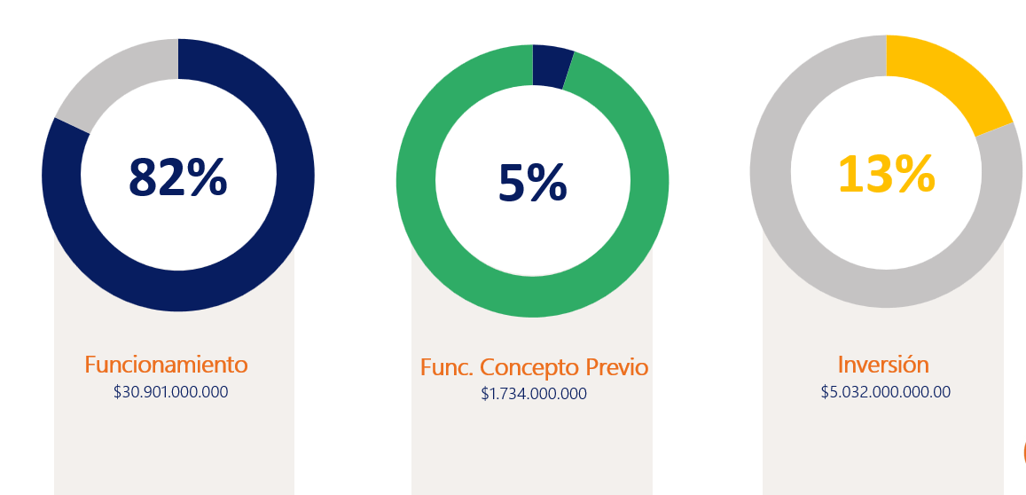
APROPIACIÓN VIGENTE - GENERAL
PRESUPUESTO AÑO 2026 (Corte a 31/05/2026)
CONCEPTO GENERAL: La Apropiación Vigente representa el monto presupuestal legalmente autorizado y actualizado con el que cuenta una entidad para atender sus compromisos durante la vigencia. Es decir, es la base sobre la cual normalmente se analiza: Compromisos, Obligaciones, Pagos, Ejecución presupuestal y Porcentaje de ejecución.
ANALISIS:
El presupuesto inicial aprobado asciende a $37.667 millones, correspondiente al 100% del marco presupuestal base.
Sobre este valor, la apropiación vigente alcanza $30.901 millones, equivalente al 82%, mientras que el concepto previo (Apropiación bloqueada) representa $1.734 millones de los cuales $734 millones corresponden a Funcionamiento - Nómina y $1.000 millones a Funcionamiento – Otras transferencias, es decir, el 5%.
La composición evidencia una participación reducida de los recursos frente al presupuesto inicialmente aprobado. Las apropiaciones bloqueadas pueden ser objeto de levantamiento de previo concepto para trasladarlas o desagregarlas según la necesidad de la entidad.

Slide 4
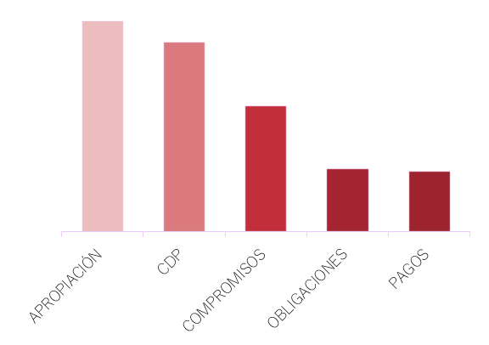
APROPIACIÓN VIGENTE – Funcionamiento
PRESUPUESTO AÑO 2026 (Corte a 31/05/2026)
ANALISIS:
El componente de Funcionamiento registra una apropiación vigente de $32.635 millones, de los cuales $1.734 millones se encuentran en previo concepto y $30.901 millones están disponibles.
Sobre esta apropiación se han expedido certificados de disponibilidad presupuestal por $28,633 millones, equivalentes al 90 % de la apropiación disponible
En cuanto a la ejecución, los compromisos ascienden a $19,009 millones (66%), mientras que las obligaciones representan $9,507 millones (50%) y los pagos efectivos alcanzan $9,045 millones, correspondientes al 95 % del total obligado
Lo anterior evidencia que, si bien existe un avance importante en las fases de disponibilidad y compromiso, la ejecución financiera avanza conforme a la planeación presupuestal de la entidad.
APROPIACIÓN VIGENTE | 32.635.000.000,00
APROPIACIÓN DISPONIBLE | 31.901.000.000,00
CDP | 28.632.534.764,49
COMPROMISOS | 19.008.523.807,68
OBLIGACIONES | 9.506.501.382,10
PAGOS | 9.044.895.127,63

Slide 5
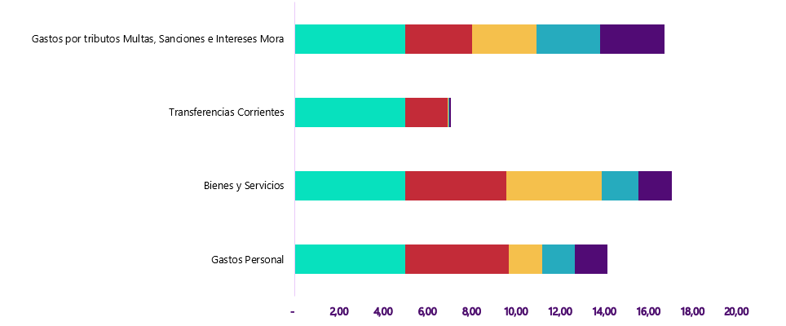
APROPIACIÓN VIGENTE – Detalle Funcionamiento
PRESUPUESTO AÑO 2026 (Corte a 31/05/2026)
ANALISIS:
La entidad muestra una ejecución contractual eficiente, pero con una débil conversión a ejecución financiera, generando riesgo de acumulación de obligaciones y afectación en el flujo de caja
Bienes y Servicios: 86,60% comprometido y 30,38% pagado.
Gastos de Personal: 30,49% comprometido y 29,22% pagado.
Transferencias: 0,88% comprometido y 0,88% pagado
Tributos: 58,12% comprometido y 58,12% pagado
 | Gastos de Personal | Bienes y Servicios | Transferencias Corrientes | Gastos por tributos Multas, Sanciones e Intereses Mora
APROPIACIÓN VIGENTE | 12.161.000.000,00 | 17.451.000.000,00 | 2.742.000.000,00 | 281.000.000,00
CDP | 11.427.000.000,00 | 15.983.264.264,49 | 1.052.270.500,00 | 170.000.000,00
COMPROMISOS | 3.707.872.587,00 | 15.113.057.274,68 | 24.270.946,00 | 163.323.000,00
OBLIGACIONES | 3.554.299.087,00 | 5.764.608.349,10 | 24.270.946,00 | 163.323.000,00
PAGOS | 3.554.299.087,00 | 5.303.002.094,63 | 24.270.946,00 | 163.323.000,00

Slide 6
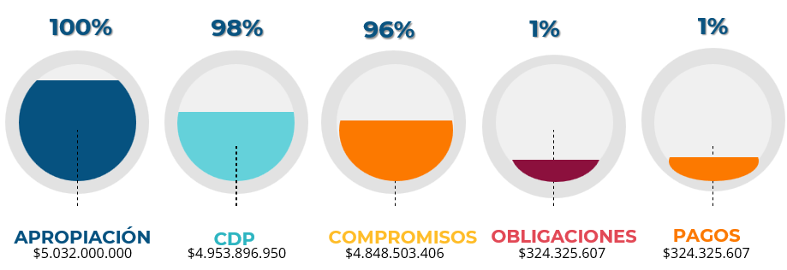
APROPIACIÓN VIGENTE – Detalle Inversión
PRESUPUESTO AÑO 2026 (Corte a 31/05/2026)
ANALISIS:
98% comprometido vs 1% pagado

Slide 7
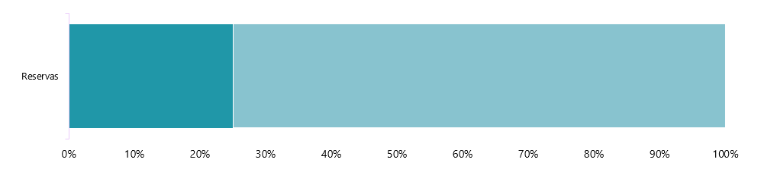
RESERVAS (Corte a 31/05/2026)
CONCEPTO GENERAL: La constitución de la reserva presupuestal obedece a los tiempos asociados al cierre contractual y a la finalización de los plazos de ejecución, lo cual limito la culminación de las actuaciones administrativas y presupuestales necesarias para efectuar el pago dentro de la vigencia fiscal 2025, pese a las obligaciones contractuales se encontraban debidamente ejecutadas.. En concordancia con lo dispuesto en el Art. 89 del Decreto 111 de 1996 – Estatuto orgánico del presupuesto, al cierre de la vigencia fiscal corresponde a cada órgano constituir las reservas presupuestales respectos de los compromisos legalmente adquiridos y no cancelados al 31 de diciembre, los cuales deberían destinarse exclusivamente al pago de las obligaciones que les dieron origen.
ANALISIS:
La entidad cuenta con reservas por valor total de $519.603.543,75 constituidas a 31 de diciembre de 2025,
De lo anterior al mes de mayo de 2026 se han comprometido un valor total de $99.246.907,79 lo cual corresponde a un 19%.
Se generaron cancelaciones de reservas por valor $29.043.868, producto de las reuniones que este grupo adelanta con las diferentes áreas, lo cual corresponde a un 6%

Slide 8
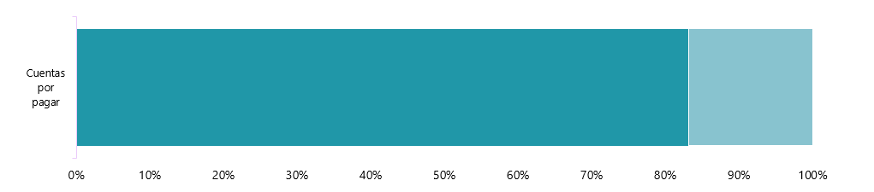
CUENTAS POR PAGAR (Corte a 31/05/2026)
CONCEPTO GENERAL: Las cuentas por pagar corresponden a obligaciones legalmente contraídas y causadas, es decir, aquellas en las que: Ya existe un compromiso previo (contrato, orden, acto administrativo), y el bien o servicio fue efectivamente recibido a satisfacción
ANALISIS:
La entidad constituyo cuentas por pagar a 31 de diciembre de 2025 por valor total de $380.177.176,96.
Con corte al mes de mayo de 2026 se han realizado pagos por valor de $320.814.194,96 que corresponden al 84% de las cuentas por pagar

Slide 9
COMENTARIOS FINALES
PROCESO DE GESTION FINANCIERA
En el marco del seguimiento y control a la ejecución presupuestal y financiera de la entidad, se informa que desde la Coordinación se han adelantado de manera permanente las actividades de gestión, verificación, seguimiento y articulación requeridas para garantizar el adecuado funcionamiento y cumplimiento de los procesos financieros y presupuestales de la vigencia.
En este sentido, la ejecución de los recursos se ha venido desarrollando conforme a las necesidades y requerimientos presentados por las diferentes dependencias, en observancia de los principios de eficiencia, oportunidad y control, así como de la normatividad aplicable en materia presupuestal y financiera.
De igual manera, el grupo de recursos financieros continua con el proceso de revisión, conciliación, verificación y confirmación de saldos correspondientes a las reservas presupuestales y cuentas por pagar constituidas, con el propósito de asegurar la consistencia de la información financiera, la adecuada depuración de saldos y el fortalecimiento del control y seguimiento de las obligaciones de la entidad.
Los resultados derivados de este proceso de validación y depuración se verán reflejados en los informes y ejecuciones de los meses posteriores, conforme avance el análisis y cierre de las respectivas verificaciones.

